Slide 1

Integration historischer Kriminalitätsstatistiken in Deutschland (1984–2024)
Justin Bergmann | 05.04.2026

Slide 2
Inhaltsverzeichnis
Motivation
Data Extraction
Schema Mapping & Data Translation
Identity Resolution (Record Linkage)
Data Fusion
Data Quality Assessment
Analyse & Ergebnisse (Der Überrepräsentationsfaktor)
Fazit & Learnings
Informationsintegration
Justin Bergmann | 05.04.2026

Slide 3
Motivation
Ausgangslage: Häufige pro-Kopf-Überrepräsentation von Nichtdeutschen in polizeilichen Statistiken.
Forschungsfrage: Spiegelt dies die reale Kriminalität wider oder gibt es Indizien für Racial Profiling (erhöhter Kontrolldruck)?
Datengetriebener Ansatz: Direkter Vergleich von ermittelten Tatverdächtigen (PKS) und rechtskräftig Verurteilten (Justizstatistik) nach Nationalität.
Technische Herausforderung: Harmonisierung dreier isolierter, strukturell heterogener Datensätze (PKS, Destatis Justiz & Zensus) in ein einheitliches Master-Schema.
Informationsintegration
Justin Bergmann | 05.04.2026

Slide 4
Data Extraction
Polizeiliche Kriminalstatistik (BKA):
Manuelle Extraktion von unstrukturierten Excel-Zeitreihen.
Strategischer Split: Bewusster Download in zwei getrennten Dateien ("Deutsch" / "Nichtdeutsch"), um das verbindende Attribut "Nationalität" zu sichern.
Justiz- & Bevölkerungsstatistik (Destatis):
Automatisierter Abruf über die Genesis-API.
Ausgabeformat: Maschinenlesbare Flat-File-CSVs.
Strukturelle Hürden (Heterogenität):
Extreme Unterschiede in der Granularität (Justiz enthält Alter/Geschlecht, Bevölkerung basiert auf Stichtagen und Bundesländern).
Informationsintegration
Justin Bergmann | 05.04.2026
Notes:
Die bewusste Trennung der BKA-Dateien nach Nationalität war der absolut entscheidende Schritt, um die harte Projektvorgabe nach einem gemeinsamen Attribut in allen drei Datensätzen zu erfüllen.

Slide 5
Schema Mapping & Data Translation
Methode: Global-as-View (GAV)
Ziel: Einheitliches Master-Schema für den finalen Join.
Kern-Transformationen:
PKS: "Unpivoting" (Wide- zu Long-Format) zur Extraktion der Nationalität.
Justiz: Aggregation der hochgranularen Daten (Wegfall von Alter & Geschlecht).
Bevölkerung: Harmonisierung der Stichtage auf reine Jahreszahlen.
Informationsintegration
Justin Bergmann | 05.04.2026

Slide 6
Identity Resolution (Record Linkage)
Das Problem: Semantische Lücke zwischen 905 spezifischen Polizei-Delikten und 21 abstrakten Justiz-Kategorien.
Die Methode: Erstellung eines "Many-to-One" Mapping-Dictionaries.
Der hybride Algorithmus (Python):
Heuristiken (Regelbasiert): Automatisches Mapping über juristische Schlüsselwörter (z. B. "BtmG", "Mord").
Fuzzy String Matching: Lexikalische Textähnlichkeit (difflib) für die verbleibenden Delikte (mit striktem Schwellenwert zur Vermeidung von "False Positives").
Human-in-the-Loop: Manuelles Fine-Tuning der letzten Edge-Cases.
Informationsintegration
Justin Bergmann | 05.04.2026

Slide 7
Data Fusion
Der Master-Join: Verschmelzung von Polizei- und Justizdaten (Outer Join) über Jahr, Nationalität und Straftat_gemappt.
Die Anreicherung: Anheften der historischen Bevölkerungsdaten (Left Join).
Datenbereinigung (Bugfixing): Herausfiltern von Polizei-Sammelkategorien (z.B. "Straftaten insgesamt"), um massive Doppelzählungen zu verhindern.
Feature Engineering: Berechnung der vergleichbaren Kriminalitätsraten (Fälle pro 100.000 Einwohner).
Informationsintegration
Justin Bergmann | 05.04.2026

Slide 8
Data Quality Assessment
Historische Lücken (Missing Data): Sichtbare Nullwerte in den polizeilichen Zeitreihen (z. B. 1984–1986) durch Platzhalter im Ursprungsformat.
Der "Wiedervereinigungs-Effekt": Strukturbruch um 1990 (Sprung der Gesamtbevölkerung) erschwert absolute Längsschnittvergleiche.
Granularitätsverlust: Die Identity Resolution erforderte die Aggregation hochspezifischer BKA-Delikte auf abstraktere Justiz-Kategorien.
Optimierungspotenzial: Zukünftige Alterskorrektur (Herausrechnen von Kindern unter 14 Jahren) zur präziseren Berechnung der Kriminalitätsraten.
Informationsintegration
Justin Bergmann | 05.04.2026

Slide 9
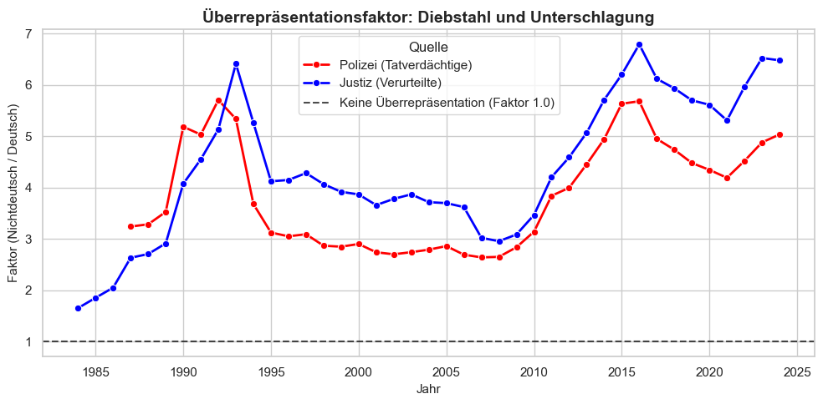
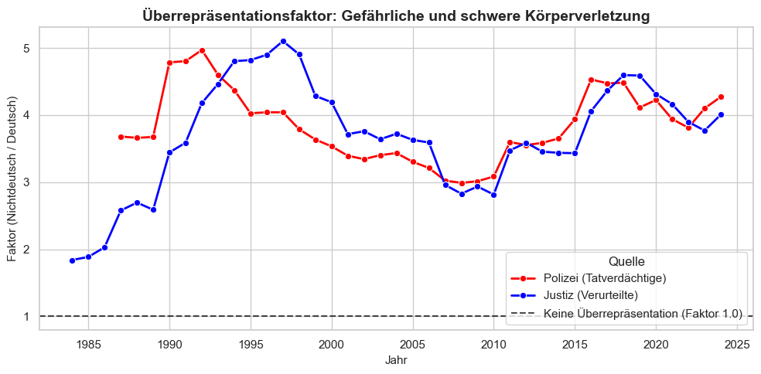
Analyse & Ergebnisse (Der Überrepräsentationsfaktor)
Die Metrik: Der "Überrepräsentationsfaktor" (Rate der Nichtdeutschen geteilt durch Rate der Deutschen). Ein Faktor von 1.0 bedeutet absolute Gleichverteilung.
Fazit zur Forschungsfrage: Diskrepanz zwischen Verdacht und Verurteilung liefert starke datengetriebene Indizien für selektive Wahrnehmung / erhöhten Kontrolldruck.
Informationsintegration
Justin Bergmann | 05.04.2026

Slide 10
Fazit & Learnings
Inhaltliche Erkenntnis: Die statistische Diskrepanz zwischen Eingang (Tatverdacht) und Ausgang (Verurteilung) stützt die Hypothese einer strukturellen Verzerrung.
Technische Erkenntnis 1 (Identity Resolution): Bei juristischem Fachvokabular schlägt ein hybrider Ansatz (Domänen-Regeln + Fuzzy Matching) rein algorithmische Methoden deutlich.
Technische Erkenntnis 2 (Data Quality): Versteckte Hierarchien in Tabellen (wie PKS-Sammelkategorien) sind das größte Risiko für fatale Doppelzählungen bei der Datenfusion.
Gesamtfazit: Erfolgreiche Data Fusion ist nicht nur ein technischer SQL-Join, sondern erfordert zwingend tiefes inhaltliches Domänenwissen.
Informationsintegration
Justin Bergmann | 05.04.2026

Slide 11
"If you torture the data long enough, it will confess."
– Ronald H. Coase
Vielen Dank für Ihre Aufmerksamkeit!
Justin Bergmann

Slide 12
Quellenverzeichnis
https://de.linkedin.com/posts/statistisches-bundesamt-destatis_statistischesbundesamt-datenbank-activity-7346424773578551296-ygUL
https://www.bka.de/DE/AktuelleInformationen/StatistikenLagebilder/PolizeilicheKriminalstatistik/pks_node.html
Informationsintegration
Justin Bergmann | 05.04.2026

